Slide 1
PREVENCIÓN DEL ABUSO
Área Sudamérica Noroeste

Slide 2
El problema del abuso o el maltrato
“Este problema mundial sigue siendo de gran preocupación para nosotros actualmente. Nuestro corazón y nuestras oraciones están con todos los que se ven afectados por este grave problema.”
Carta de la Primera Presidencia, 26/3/2018

Slide 3
¿Qué es el abuso?
“Se considera como abuso el maltrato físico, emocional, sexual o espiritual a otras personas; quizás no solo perjudique al cuerpo, sino que también puede dejar profundas huellas en la mente y el espíritu, destruyendo la fe y causando confusión, duda, desconfianza, sentimientos de culpabilidad y de temor.”
Medidas ante el abuso, p. 1

Slide 4
“ADVERTIMOS que las personas que violan los convenios de castidad, que maltratan o abusan de su cónyuge o de sus hijos, o que no cumplen con sus responsabilidades familiares, un día deberán responder ante Dios.”
La Familia: Una Proclamación para el Mundo

Slide 5
Nuestra responsabilidad de prevenir el abuso y el maltrato
“EL ESPOSO Y LA ESPOSA tienen la solemne responsabilidad de amarse y de cuidarse el uno al otro, así como a sus hijos.”
La Familia: Una Proclamación para el Mundo

Slide 6
Cuando un niño informa a sus padres que ha sido víctima de abuso
Cuando un niño dice que ha sido víctima de abuso sexual, la reacción de los padres es muy importante. Poner en duda la versión del niño o molestarse con él o culparlo por lo sucedido, puede causarle mucho daño.

Slide 7
Pautas para responder:
No se alarmen ni reaccionen en forma exagerada ante la información que les dé el menor, ya que esto puede hacer que el niño deje de comunicarse con ustedes.
No expresen enojo con el niño por haber violado instrucciones previas. No culpen al niño ni sugieran que el abuso pudo haber sido su culpa.
Busquen un lugar privado, cómodo y seguro donde el niño pueda relatarles lo ocurrido.

Slide 8
Ya que los niños sentirán temor de decirles lo que sucedió, deben ser comprensivos y apoyarle a medida que el niño hable.
Aseguren al niño que ustedes lo aman y le tienen confianza. No pongan en duda lo que les dice.
Expliquen al niño que él no ha hecho nada malo, ya que puede sentirse responsable y puede suponer que tiene la culpa. A los niños generalmente se les seduce o se les obliga por medio del engaño a participar en actos de explotación, y ellos piensan que deberían haber sido más inteligentes o fuertes.

Slide 9
Traten de mantener la rutina normal del hogar. Mantengan la expectativa de que el hijo que haya sido víctima del abuso lleve a cabo sus tareas normales y cumpla con las reglas de la familia.
Si los hermanos o hermanas del niño están enterados del abuso, ayúdenles a mostrar apoyo y comprensión; dé a todos los hijos de la familia suficiente información para protegerse a sí mismos del transgresor.

Slide 10
Pautas adicionales sobre qué hacer:
Informar a las autoridades civiles, según corresponda.
Buscar la guía espiritual de los líderes del sacerdocio.
Obtener atención médica si existe la posibilidad de que el niño haya sufrido lesiones físicas.
Buscar ayuda psicológica profesional.

Slide 11
¿Estoy cometiendo abuso en mi hogar?
¿Critico a los miembros de mi familia más de lo que los elogio?
¿Exijo que me obedezcan porque soy el padre o esposo y poseo el sacerdocio?
¿Impongo mi autoridad con dureza o con castigo físico? ¿Parece que los miembros de mi familia me tienen miedo?
¿A mis hijos les cuesta hablarme de qué piensan y qué les preocupa?
¿Las decisiones más importantes las tomo yo, sin recibir el consejo de mi esposa ni de mis hijos?
¿Me fastidia que mi esposa tome decisiones sin consultarme?
¿Se queja mi esposa de no tener fondos suficientes para administrar las necesidades del hogar porque yo controlo todo el dinero?

Slide 12
“Un poseedor del sacerdocio tiene que ser paciente. La paciencia es otra faceta del autodominio. En sus relaciones con sus seres queridos, el hombre paciente no incurre en un proceder impetuoso que después lamentará. El hombre paciente es comprensivo con las faltas de los demás.”
Presidente Ezra Taft Benson. Liahona, enero de 1987

Slide 13
“Debe haber autodisciplina para que no se maltrate a la esposa ni a los hijos. Debe reinar el Espíritu de Dios. Se debe reconocer que todos son hijos de Dios y todos tienen un don divino de nacimiento, y también reconocer que cuando ofendemos a uno de ellos, ofendemos a nuestro Padre Celestial.”
Presidente Gordon B. Hinckley. Liahona, julio de 1991

Slide 14
¿Está usted sufriendo abuso?
“El aguantar cualquier tipo de maltrato o injusticia que otros nos causen no es caridad ni bondad. Dios nos manda que de la misma manera que lo amamos a Él, debemos amarnos y respetarnos a nosotros mismos. No es amor el permitir que otros repetidamente nieguen nuestra naturaleza divina y nuestro albedrío”.
Aileen H. Clyde, Liahona, enero de 1992

Slide 15
Recursos:
Medidas ante el abuso. Ayudas para líderes eclesiásticos.
Medidas ante el abuso infantil y cómo prevenirlo. Ayudas para los miembros.
Medidas ante el abuso conyugal y cómo prevenirlo. Ayudas para los miembros.
Recursos para orientar: https://providentliving.churchofjesuschrist.org/leader/ministering-resources?lang=spa
Dallin H. Oaks, “La autoridad del sacerdocio en la familia y en la Iglesia”. Liahona, noviembre de 2005
Richard G. Scott, “Cómo sanar las consecuencias devastadoras del abuso”. Liahona, mayo de 2008
Cursos de Servicios para la Familia: Cómo fortalecer el matrimonio y Cómo fortalecer a la familia.

Slide 16
Anexos

Slide 17
Prevención del abuso infantil

Slide 18
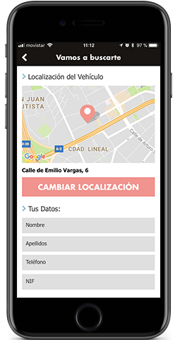
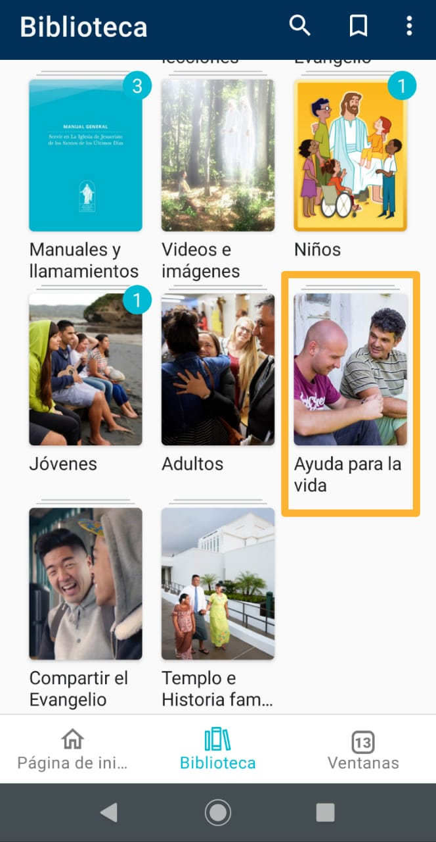
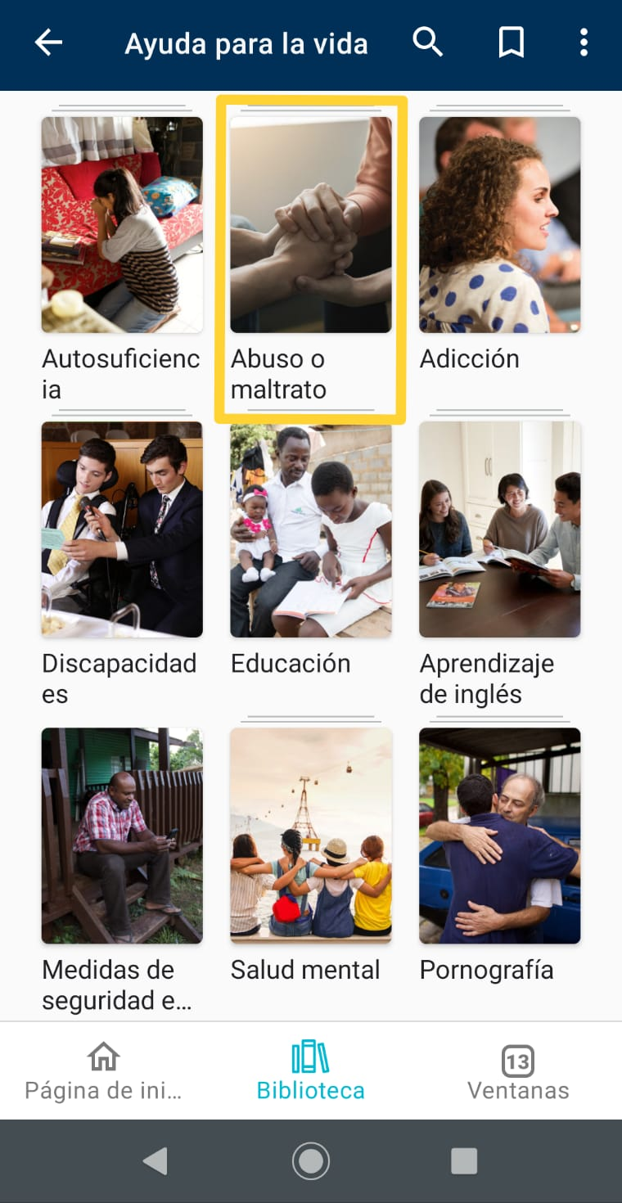
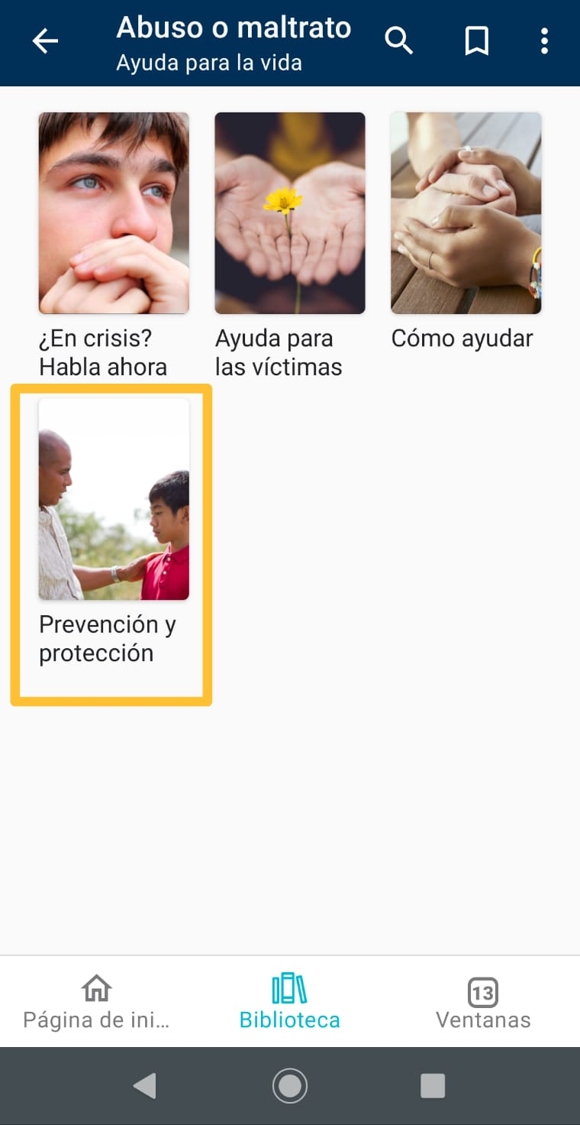
Prevención del abuso infantil 1

Slide 19
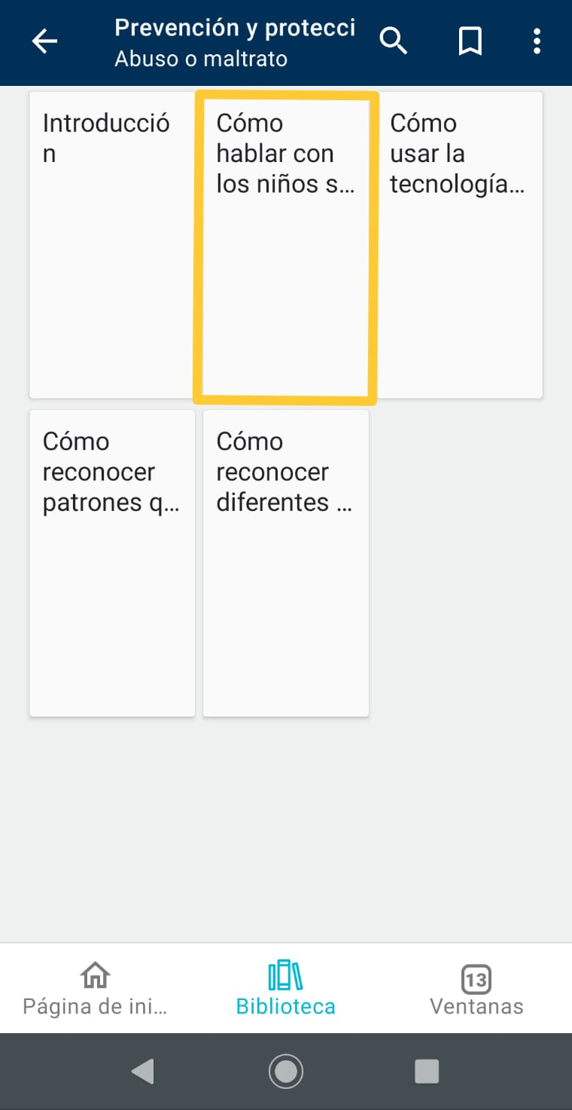
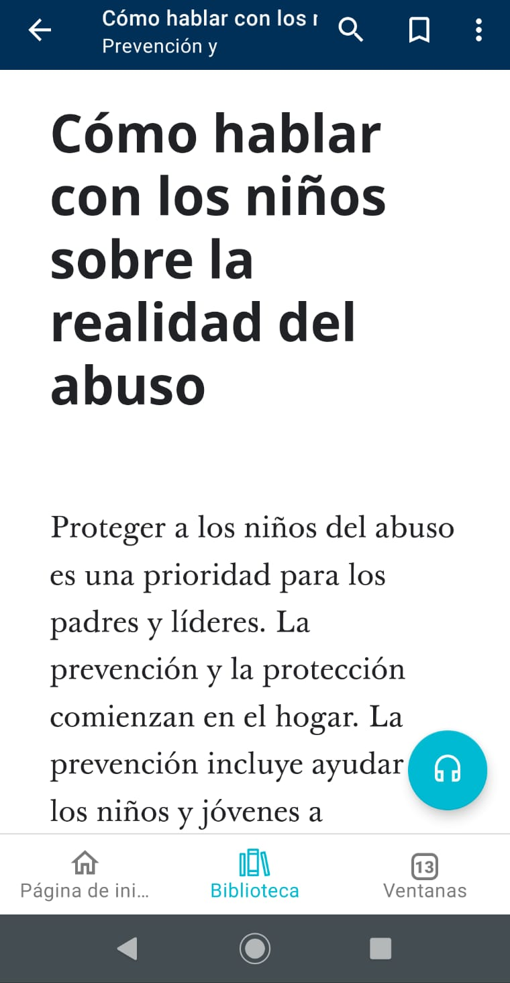
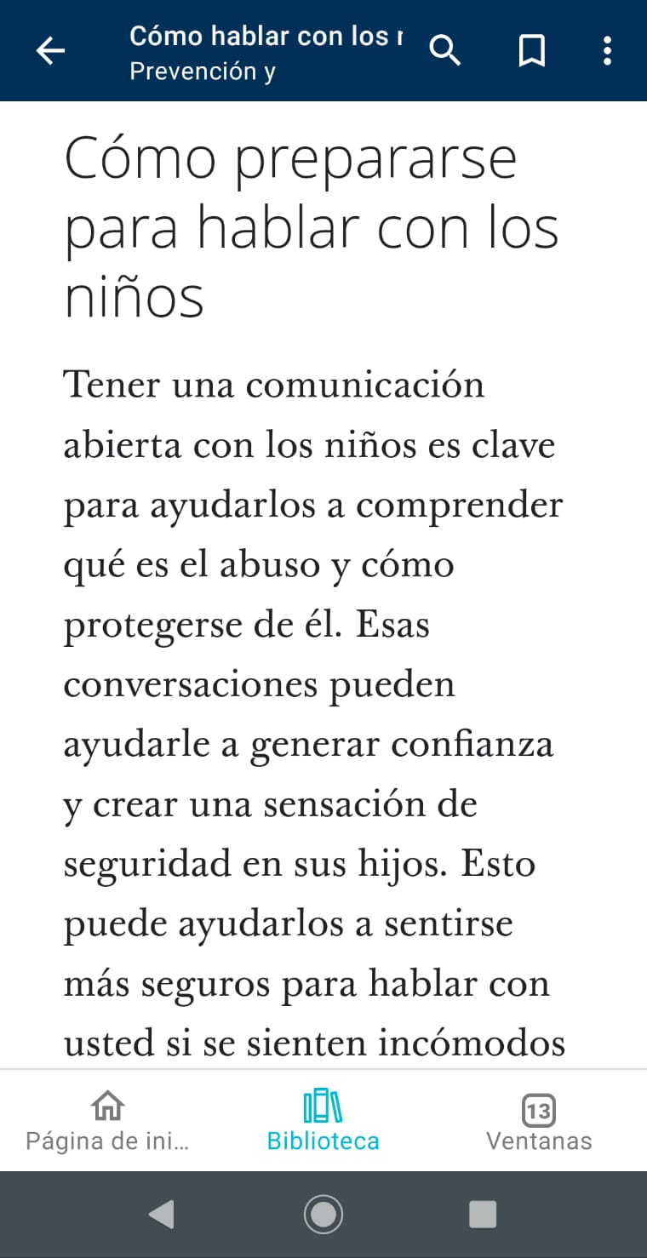
Prevención del abuso infantil 2

Slide 20
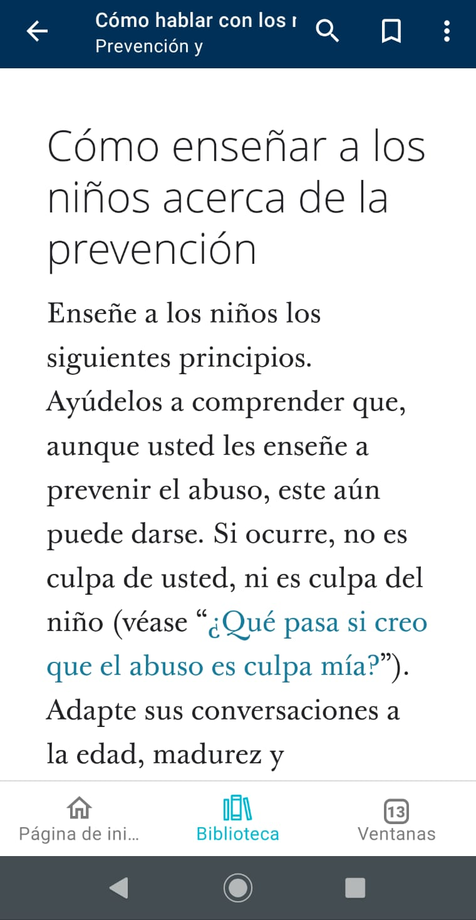
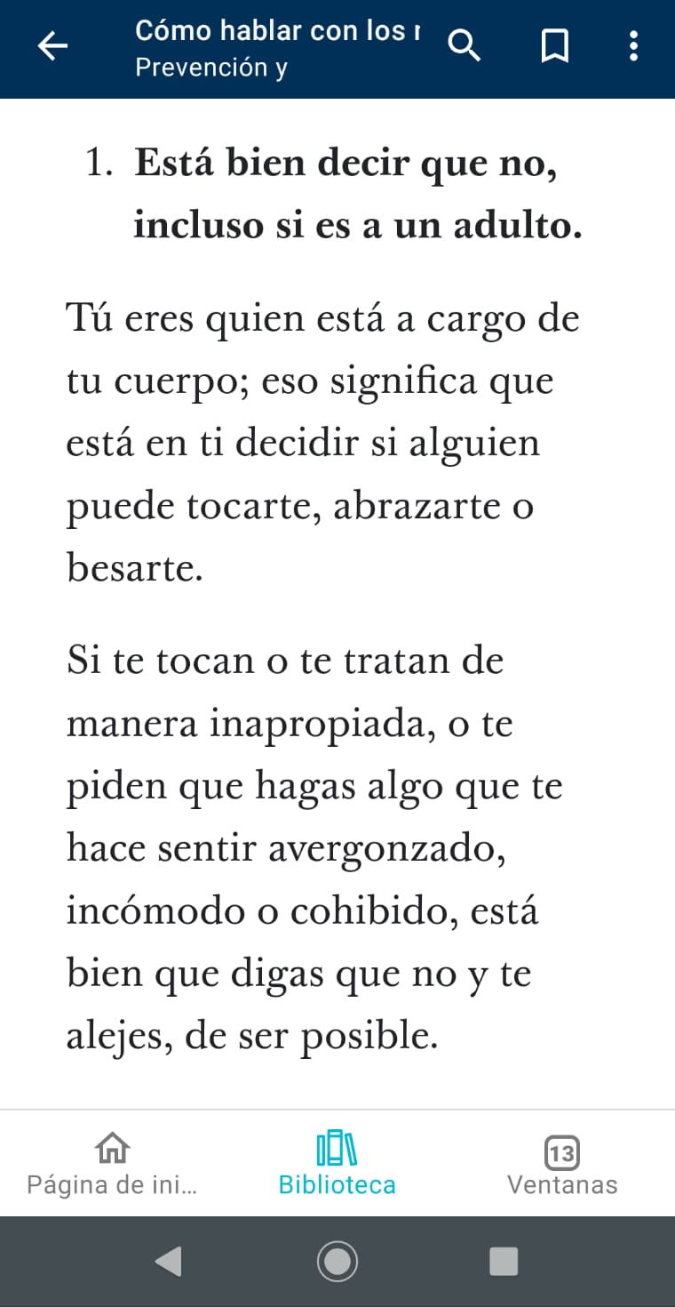
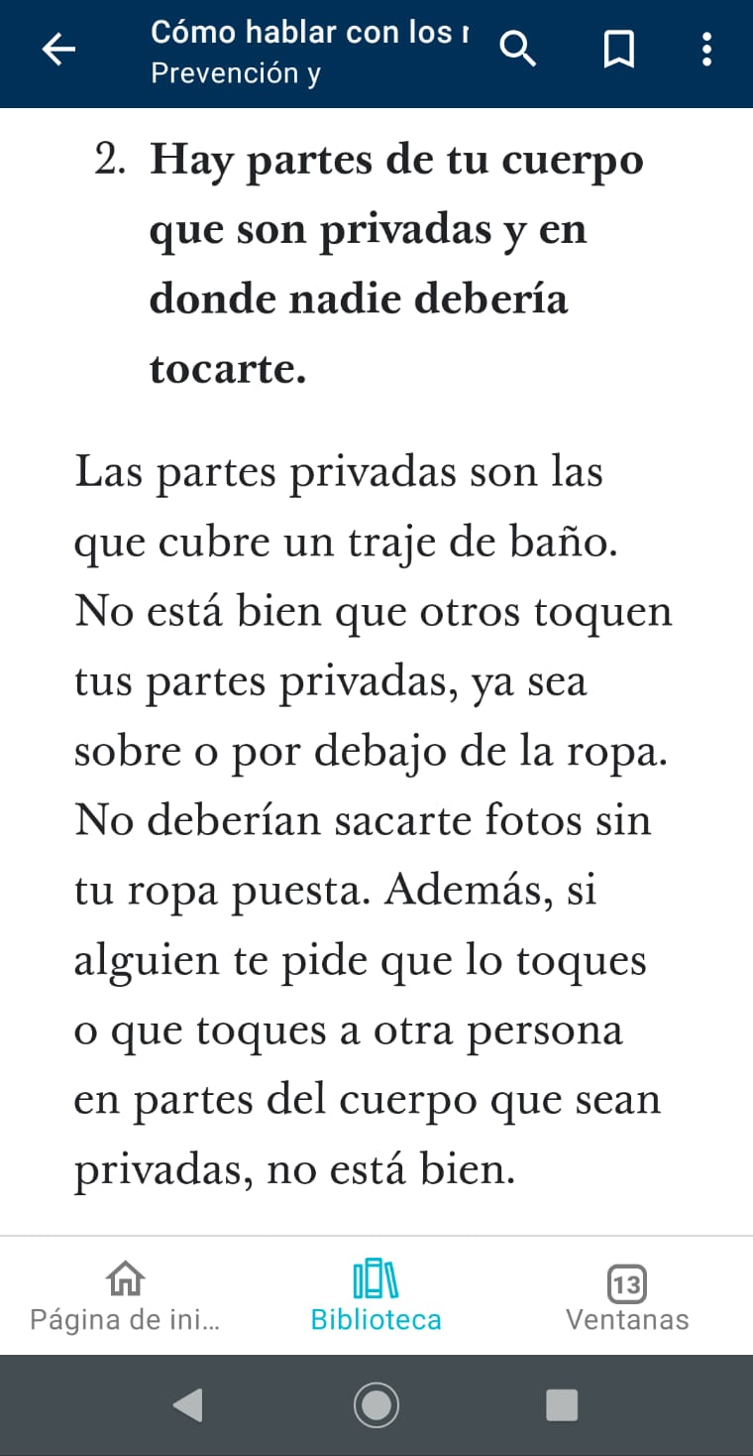
Prevención del abuso infantil 3

Slide 21
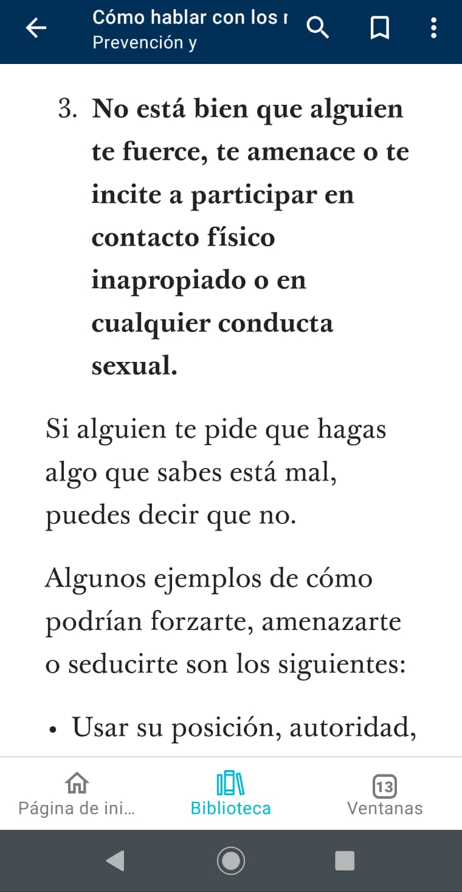
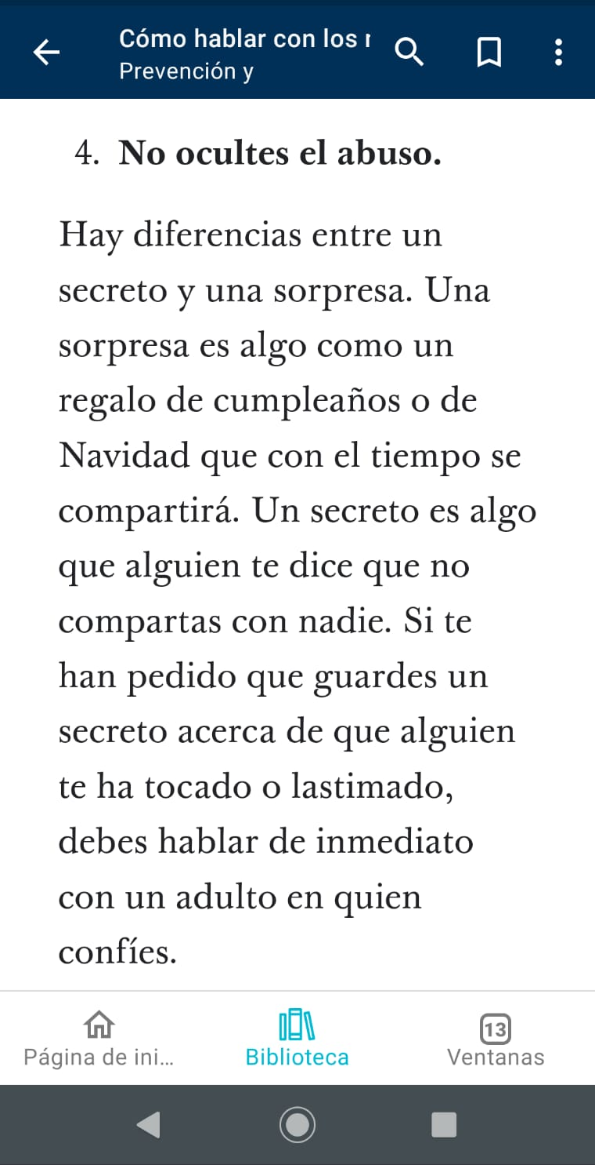
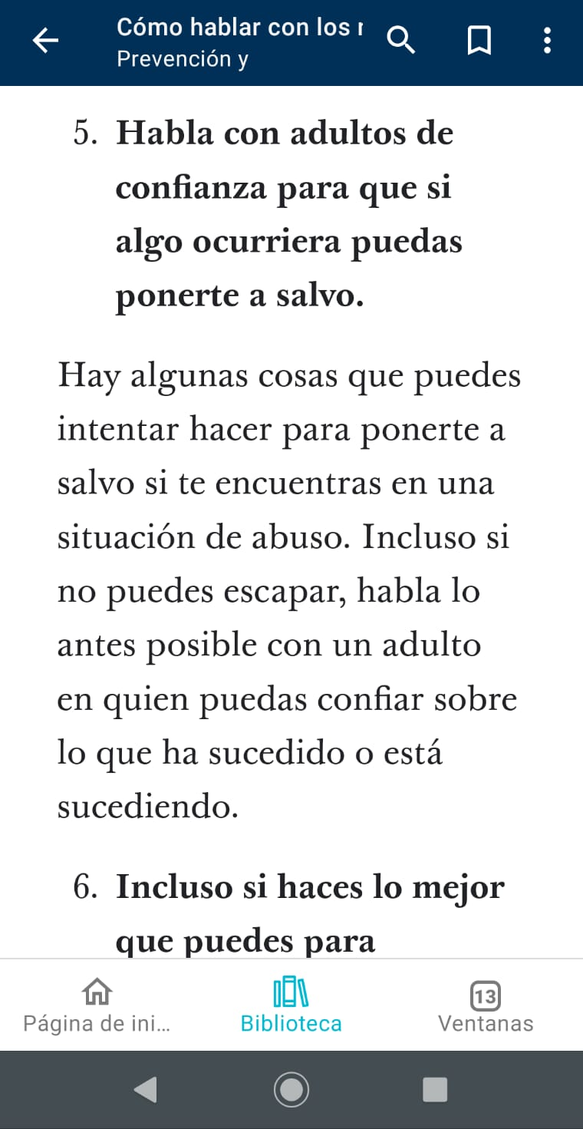
Prevención del abuso infantil 4

Slide 22
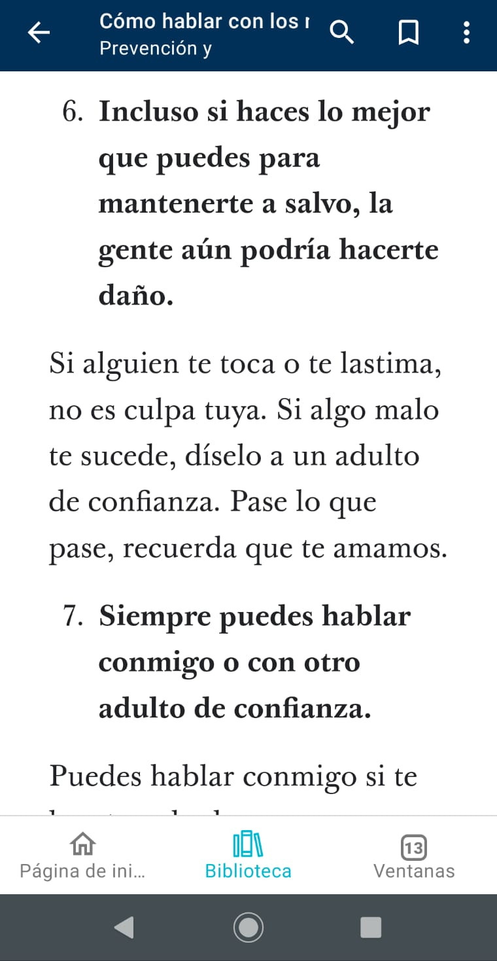
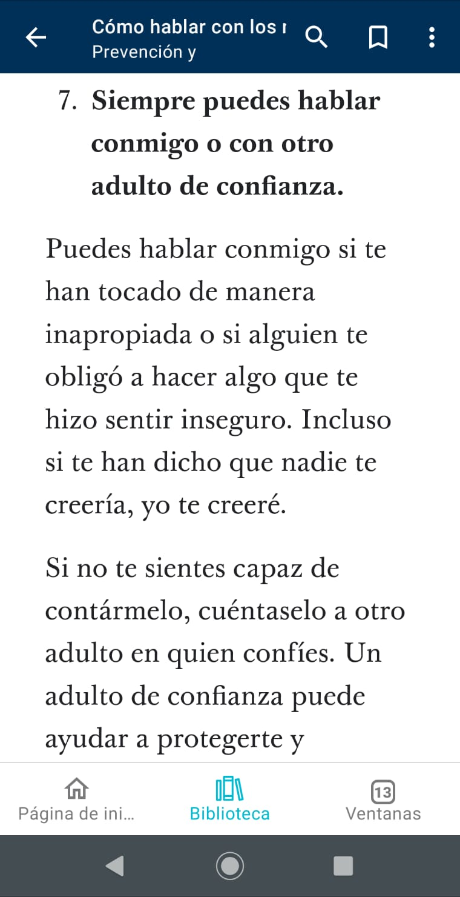
Prevención del abuso infantil 5

Slide 23
Otros tipos de abuso

Slide 24
Otros tipos de abuso

Slide 25
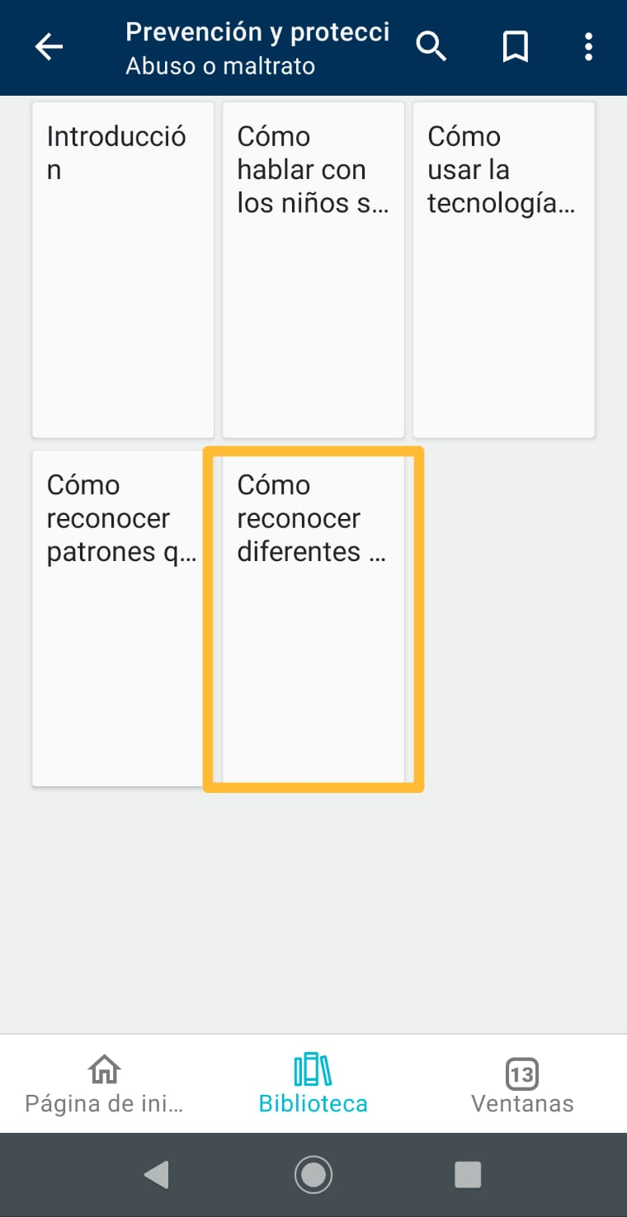
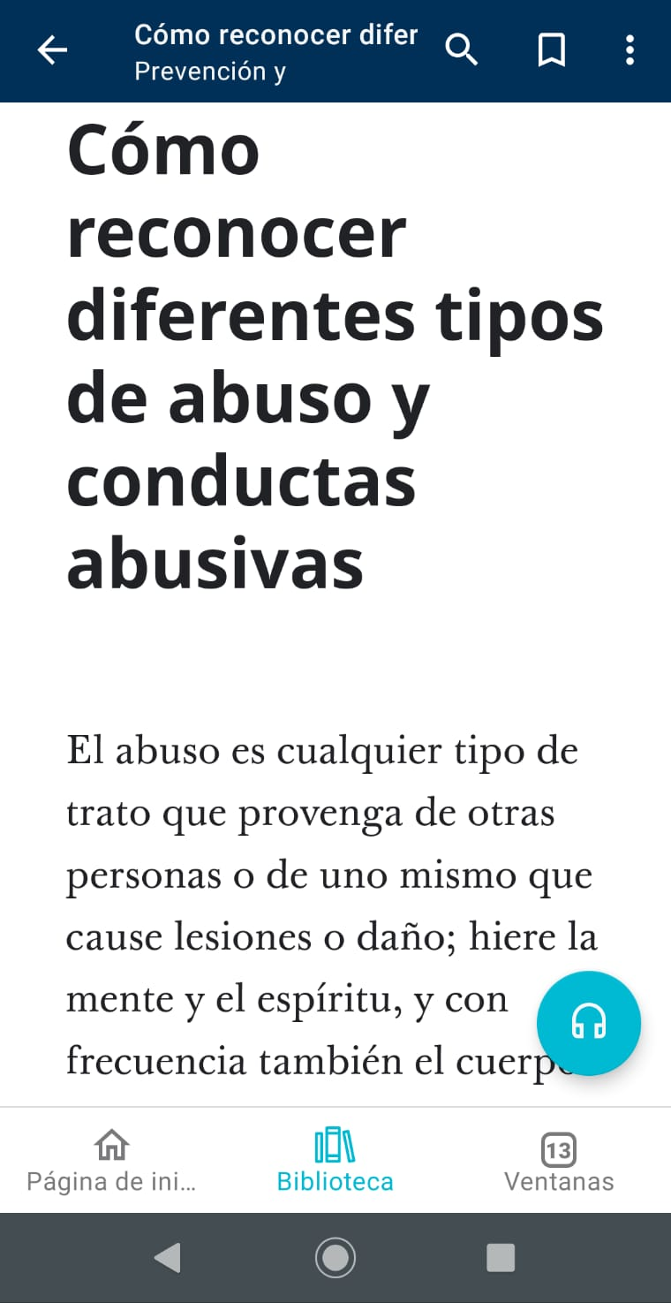
Otros tipos de abuso
Sexual
Físico
Abandono por negligencia
Emocional y verbal
Financiero
Disciplina severa
Acoso
“Bullying”

